Slide 1
Влажность воздуха и физика
Гетьман Валерии и Ефремовой Ирины
Учениц 10 арх класса

Slide 2
Для хорошего самочувствия человека и нормального хода многих технологических процессов совершенно небезразлично, насколько водяной пар, содержащийся в воздухе, далек от насыщения. Если в воздухе содержится мало водяных паров, то это создает чувство сухости во рту, одежда "электризуется" и липнет к телу. Если же пар, содержащийся в воздухе, наоборот, почти насыщен, то при малейшем понижении температуры наступит конденсация пара, и все предметы покроются капельками влаги (росы).
Ученые физики ввели физическую величину, характеризующую влажность воздуха. Она должна показывать, насколько пар, содержащийся в воздухе, далек от насыщения. Такую величину называют относительной влажностью воздуха.

Slide 3

j – относительная влажность, % r –плотность пара, кг/м3 r нас– плотность насыщенного пара (при той же температуре), кг/м

Slide 4
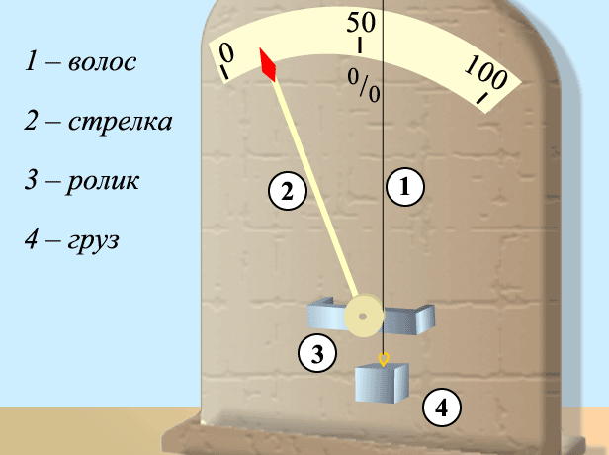

Slide 5
Относительная влажность воздуха показывает выраженную в процентах долю, которую составляет плотность пара, содержащегося в данный момент в воздухе, от плотности насыщенного пара для этой же температуры.
Наиболее простым прибором для измерения влажности воздуха является волосяной гигрометр. В качестве детали, чувствительной к изменению влажности, служит обезжиренный человеческий волос [1]. Он закреплен в верхней части прибора [2], обернут вокруг ролика [3] и натянут при помощи специально подобранного груза [4]. К ролику прикреплена стрелка [5]. При увеличении относительной влажности воздуха волос удлиняется и вызывает вращение ролика вместе со стрелкой. Передвигаясь по шкале, она и указывает значение влажности воздуха, выраженное в процентах.

Slide 6
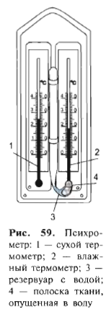
Устройство и принцип действия психрометра – прибора для определения температуры и влажности воздуха.
Психрометр Августа имеет два термометра: "сухой" и "влажный". Они так называются потому, что конец одного из термометров находится в воздухе, а конец второго обвязан кусочком марли, погруженным в воду. Испарение воды с поверхности влажного термометра приводит к понижению его температуры. Сухой термометр 1 измеряет температуру окружающего воздуха, влажный термометр 2 — температуру испаряющейся воды. Чем больше относительная влажность, тем менее интенсивно идет испарение и тем более высокую температуру показывает влажный термометр.

Slide 7
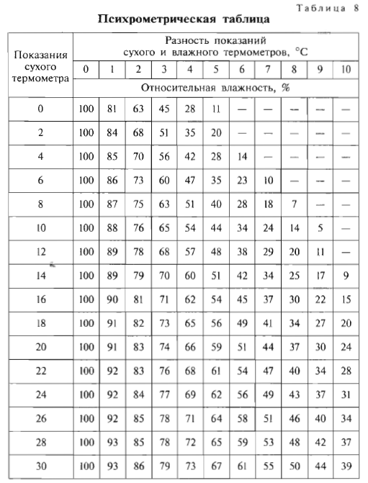

Slide 8
Слишком сухой воздух в доме не только вреден для здоровья человека, но также неблагоприятен для комнатных растений, деревянных полов и предметов интерьера. При температуре 20—25 °С наиболее благоприятным считается воздух с относительной влажностью от 40 до 60%.
Когда окружающая среда имеет высокую температуру, то происходит усиленное потоотделение. Обильное выделение пота ведет к охлаждению организма, что вредно для человека. Относительная влажность ниже 40% при нормальной температуре воздуха также вредна, так как приводит к усиленной потере влаги организмом — к его обезвоживанию. Особенно низкая влажность воздуха в помещениях в зимнее время: она составляет 10—20%. При низкой влажности воздуха происходит быстрое испарение с поверхности тела и высыхание слизистой оболочки носа, гортани, легких, что может привести к ухудшению самочувствия. Также при низкой влажности воздуха во внешней среде более длительно сохраняются патогенные микроорганизмы, на поверхности предметов больше скапливается статического заряда. Поэтому в зимнее время в жилых помещениях производят увлажнение с помощью пористых увлажнителей. Хорошими увлажнителями являются растения.

Slide 9
Если относительная влажность высокая, то мы говорим, что воздух сырой и удушливый. Высокая влажность воздуха вызывает угнетающее состояние, поскольку испарение происходит очень медленно. Концентрация паров воды в воздухе в этом случае высока, вследствие чего молекулы из воздуха возвращаются в жидкость почти так же быстро, как и испаряются. Если пот с поверхности тела испаряется медленно, то тело охлаждается очень слабо, и мы чувствуем себя не совсем комфортно. При относительной влажности 100% испарение вообще не может происходить — при таких условиях мокрая одежда никогда не высохнет.
Оптимальная температура и влажность воздуха различаются в зависимости от типа помещения. Так, в спальне оптимальной температурой считается 16—18 °С и влажность воздуха 50—70%, в гостиной соответственно 20 °С и 40—60%, на кухне 18 °С и 50—70%, в ванной комнате 23 °С и 50—70%.
Для нормального производственного процесса на текстильных фабриках, в кондитерских цехах поддерживают необходимую влажность воздуха. Вы, вероятно, обращали внимание на то, что в музеях на стенах висят психрометры или гигрометры. При хранении книг, произведений искусства требуется поддерживать определенную влажность воздуха.
В современных зданиях производится кондиционирование воздуха — создание и поддержание в закрытых помещениях и транспортных средствах воздушной среды, наиболее благоприятной для самочувствия людей, протекания технологических процессов, работы оборудования. При этом автоматически регулируются температура, влажность, состав воздуха.

